Slide 1
L’UNIVERS

Slide 2
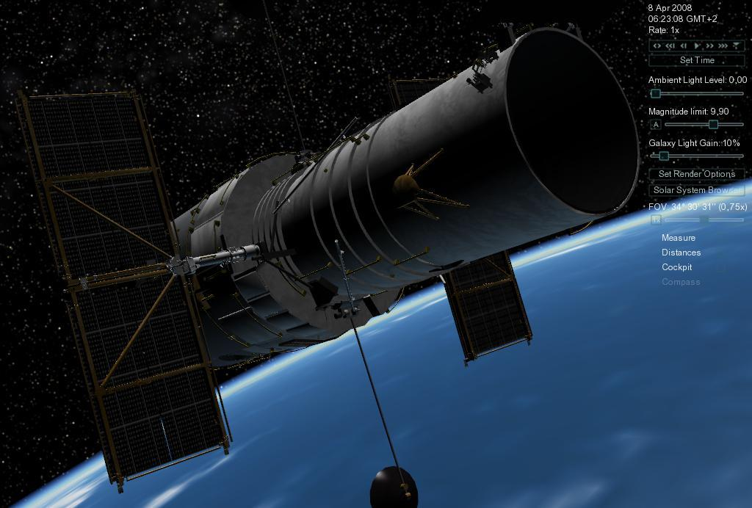
Hubble

Slide 3
Le télescope spatial Hubble est un télescope robotique situé sur les bords extérieurs de l'atmosphère, sur une orbite circulaire autour de la Terre à 593 km au dessus du niveau de la mer, avec une période orbitale comprise entre 96 et 97 min. à une vitesse de 28 000 km / h.
Il a un poids d'environ 11 000 kilos, est cylindrique et a une longueur de 13,2 m et un diamètre maximal de 4,2 m.
Le télescope peut obtenir des images avec une résolution optique supérieure à 0,1 seconde d'arc.

Slide 4
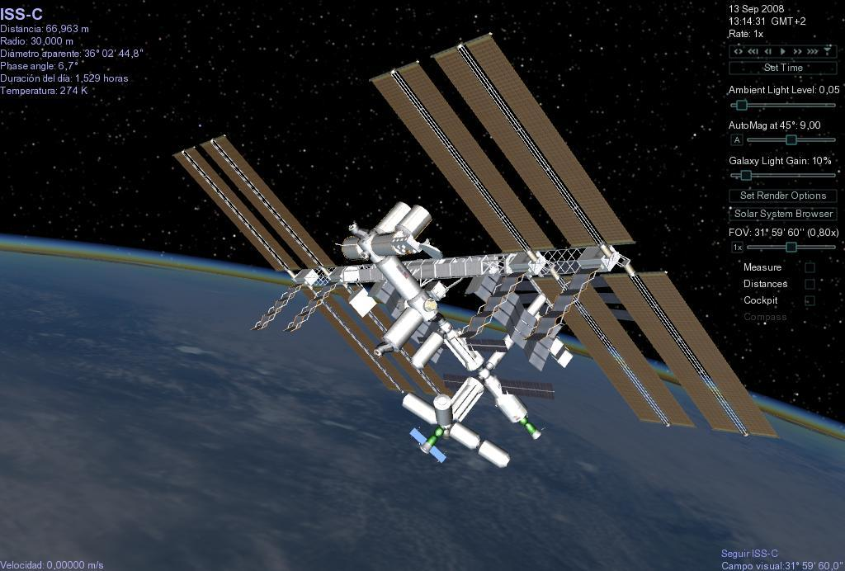
La station spatiale internationale

Slide 5
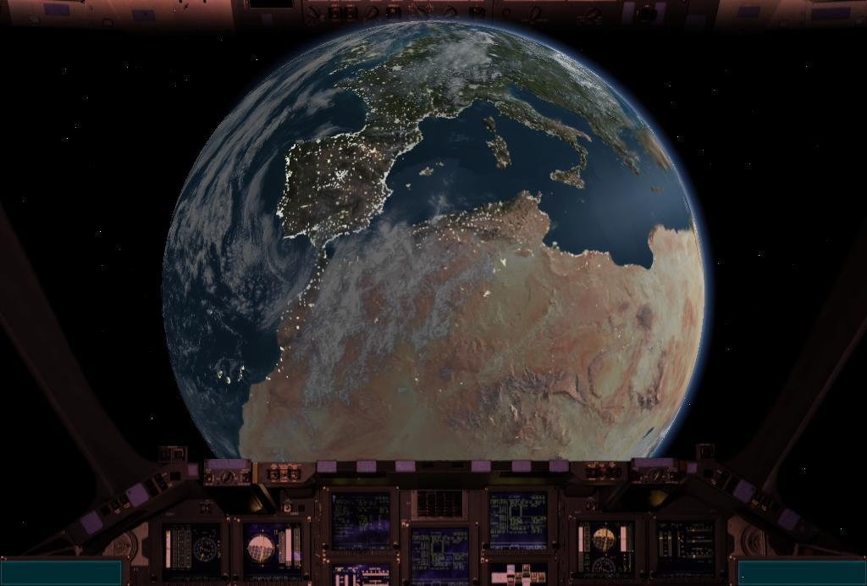
Vue depuis l’intérieur du vaisseau

Slide 6
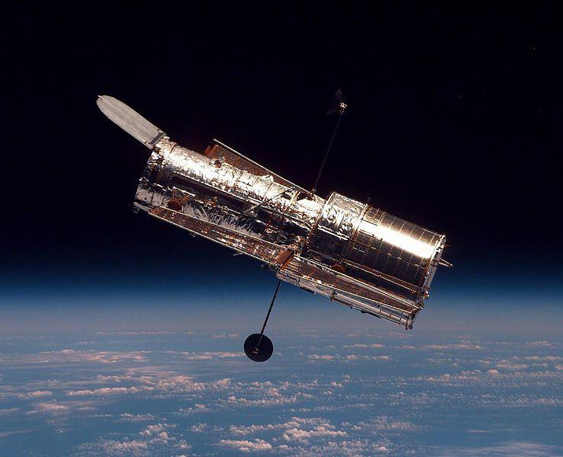
LES PLUS BELLES PHOTOS PRISES PAR HUBBLE

Slide 7
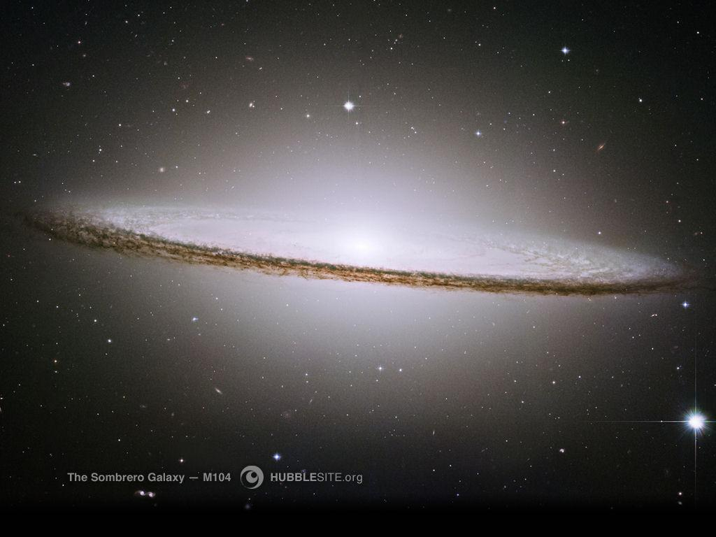
La galaxie du chapeau, appelée aussi M104 dans le catalogue Messier, à une distance de 28 millions d’années lumière

Slide 8
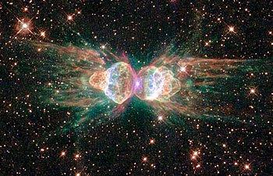
la fabuleuse nébuleuse Mz3 appelée aussi nébuleuse de la fourmil, entre 6000 et 9000 années lumière.

Slide 9
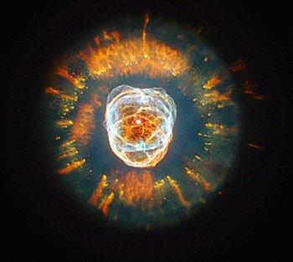
La nébuleuse de l’ Esquimau, NGC 2392, située à 5000 années lumière.

Slide 10
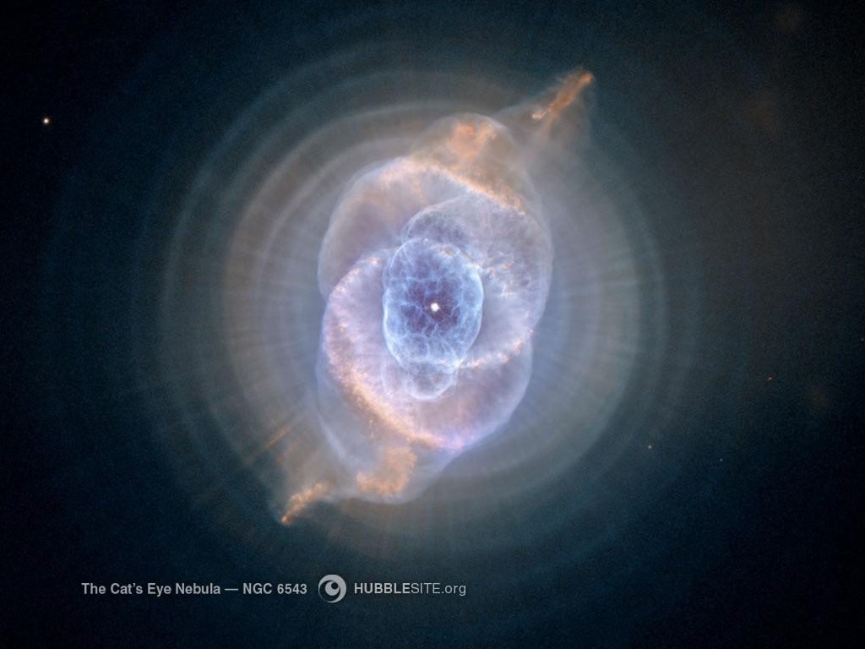
La nébuleuse de l’oeil du chat

Slide 11
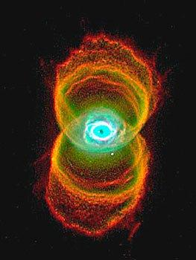
La nébuleuse Hourglass située à 8000 années lumière,

Slide 12
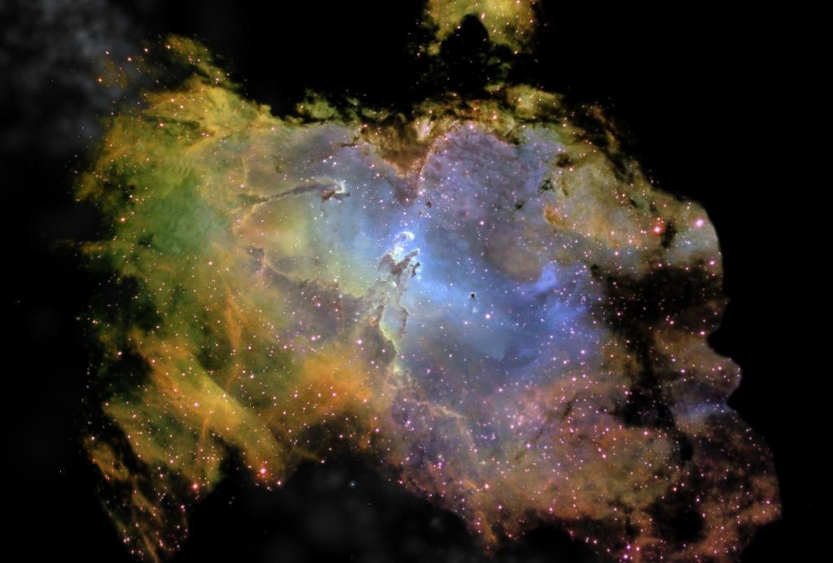
M16: Nébuleuse de l’aigle

Slide 13
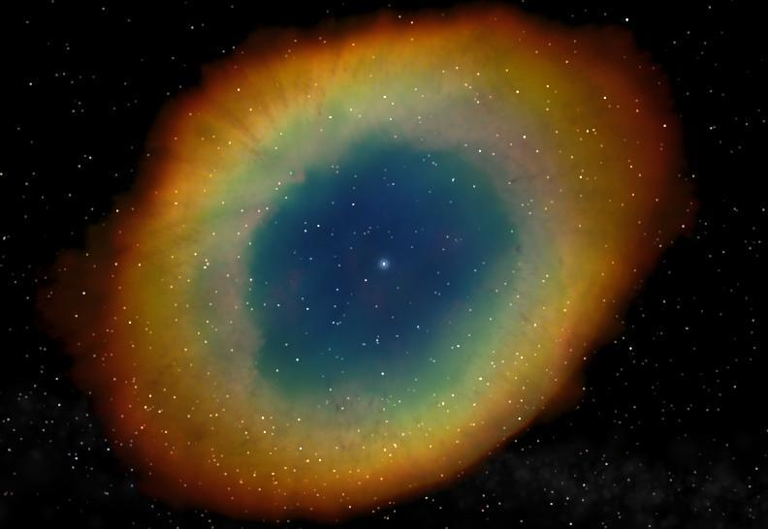
M57: Nébuleuse de l’anneau

Slide 14
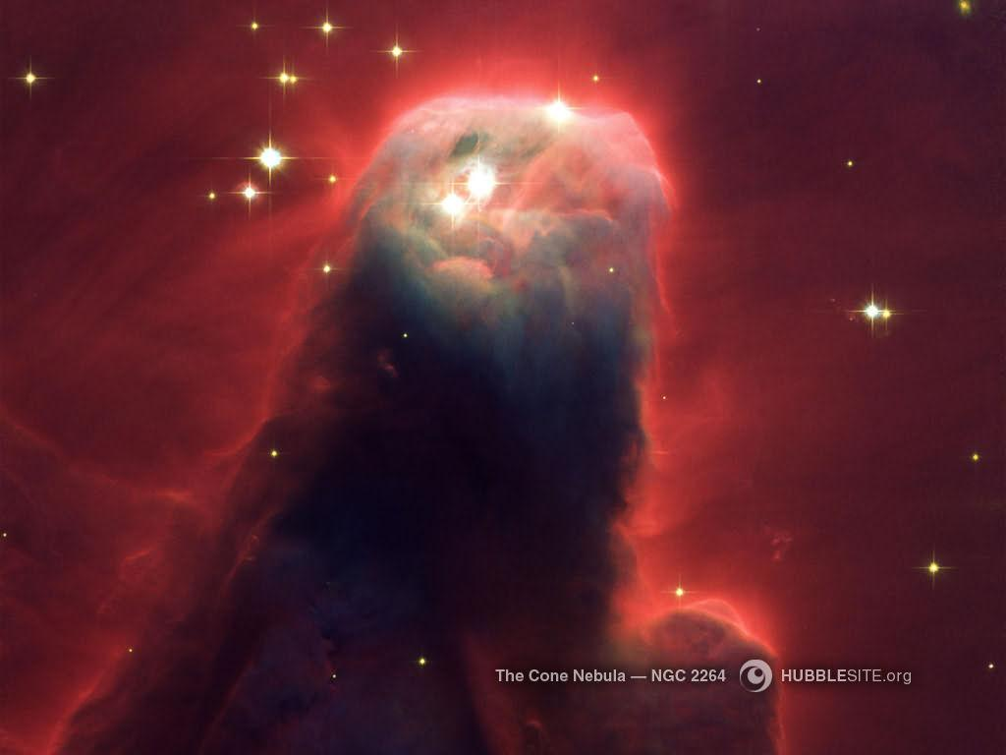
La nébuleuse du Cone, à 2.5 années lumière.

Slide 15
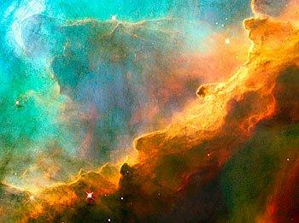
Un fragment de la Nébuleuse du Cygne, située à 5500 années lumière de distance, décrite comme " un océan bouillonnant d’hydrogène avec de petites quantités d’oxygène, de souffre et d’autres éléments”

Slide 16
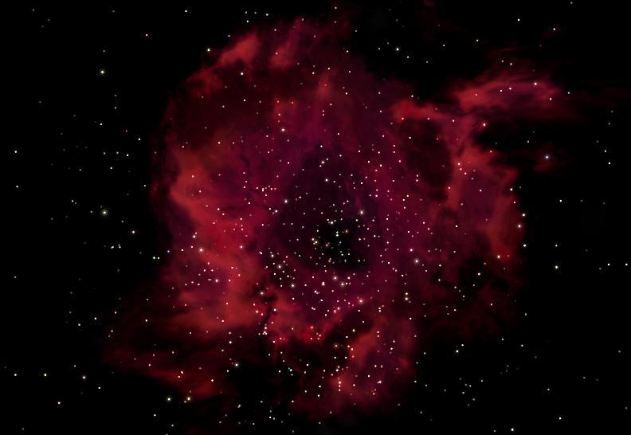
NGC 2237: Nébuleuse de la Rosette

Slide 17
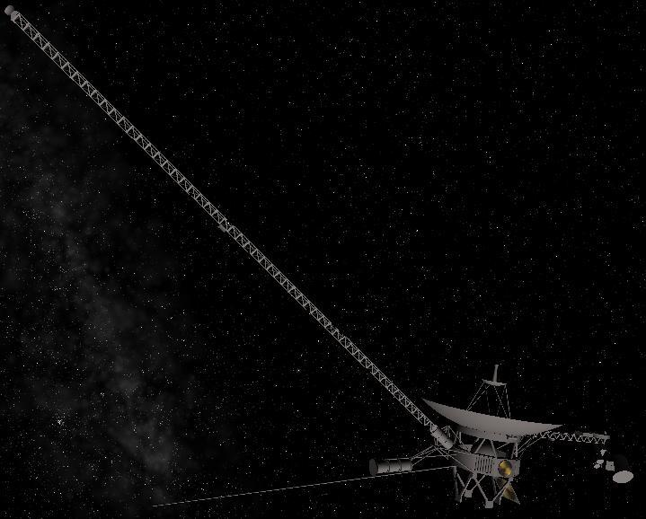
La sonde Voyager 1

Slide 18
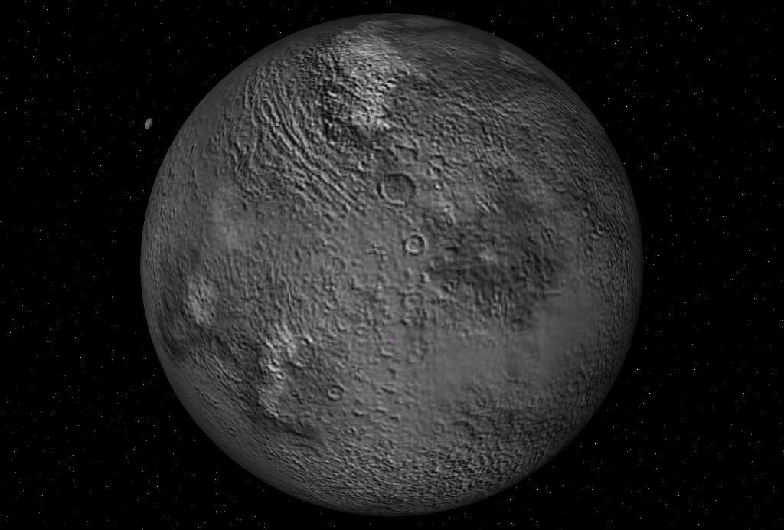
Planète naine 2003 UB 313 (Eris)

Slide 19
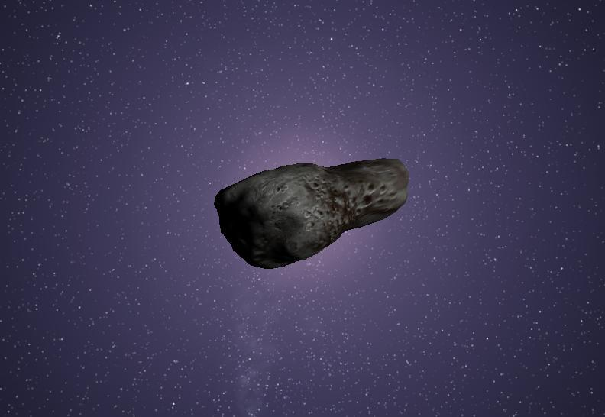
La Comète Halley

Slide 20
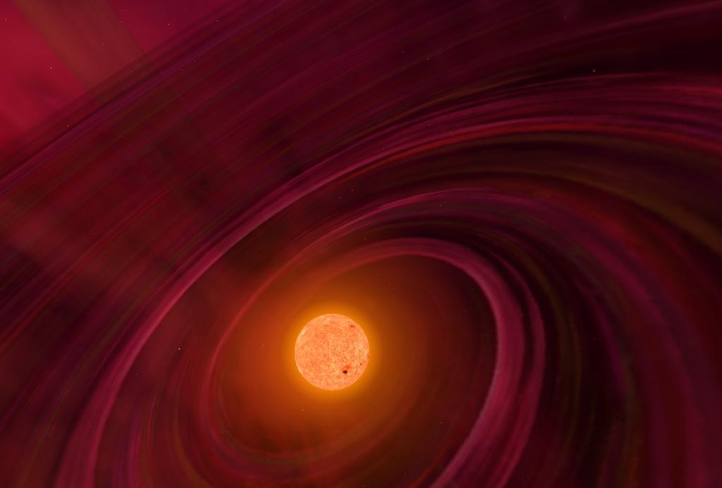
Protoétoile

Slide 21
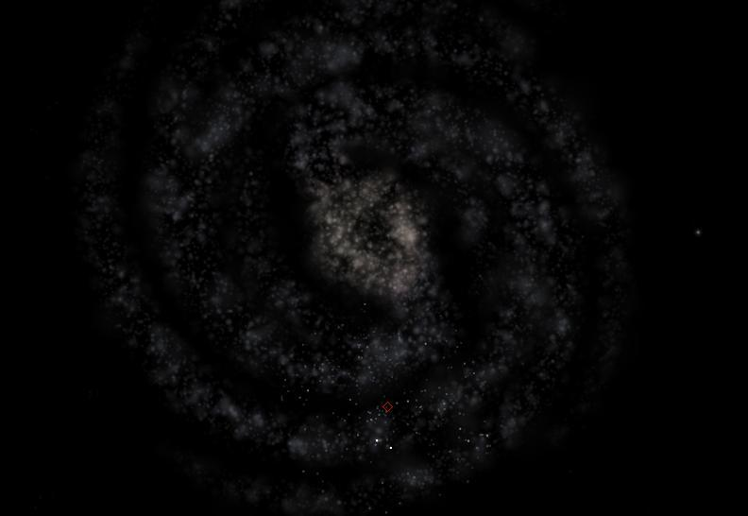
Voie lactée (notre sol est indiqué)

Slide 22
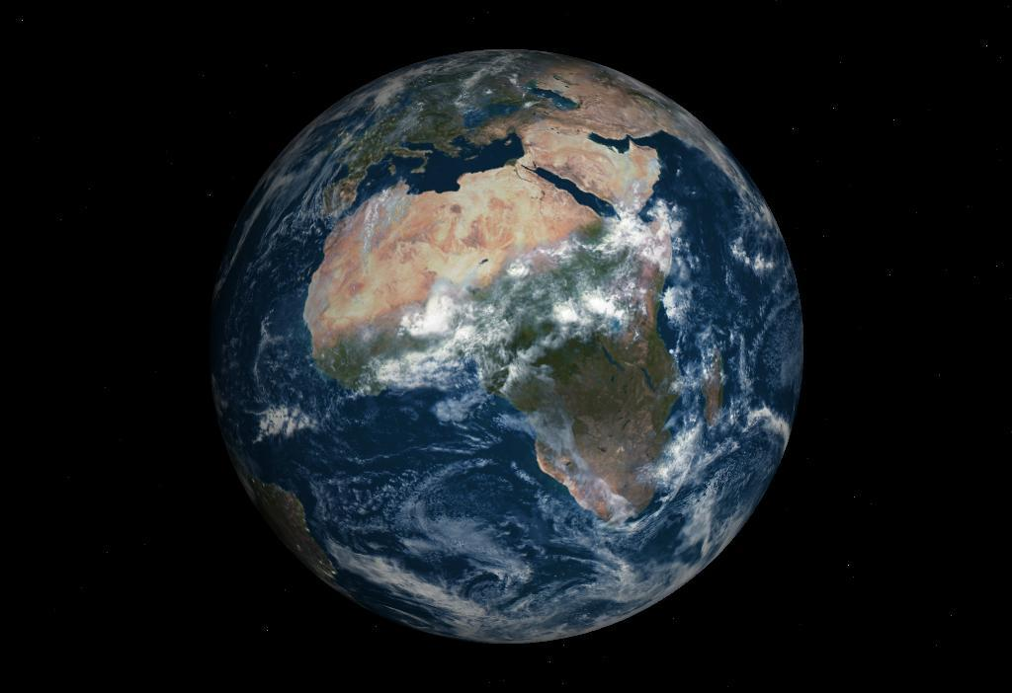
La Terre avec des nuages

Slide 23
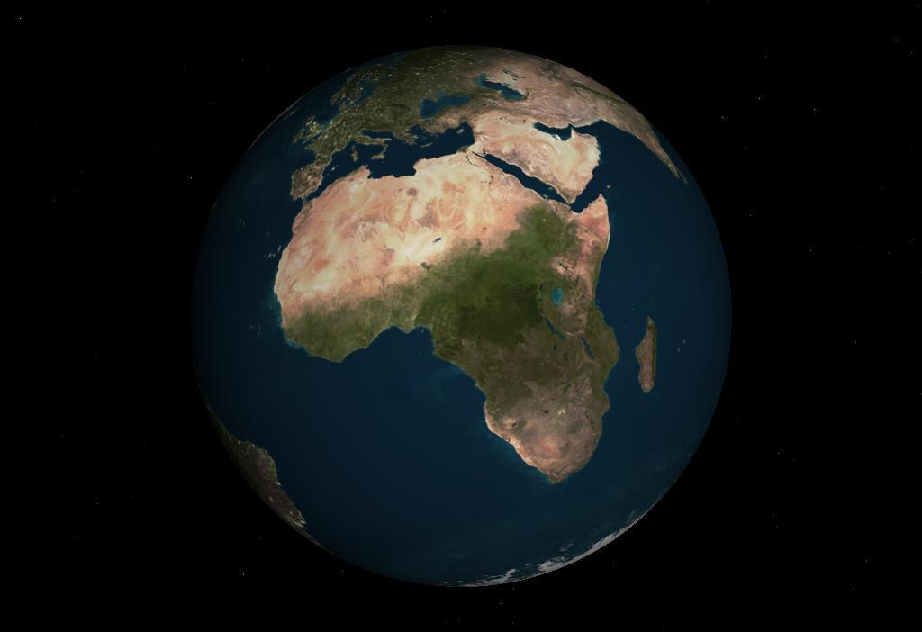
La Terre sans nuage

Slide 24
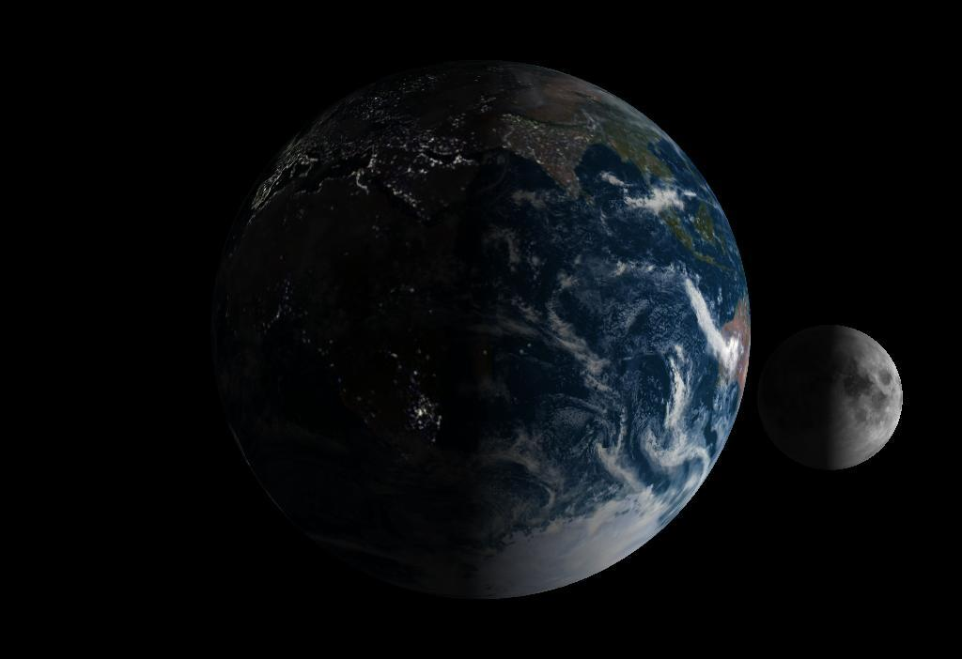
La terre avec la lune croissante

Slide 25
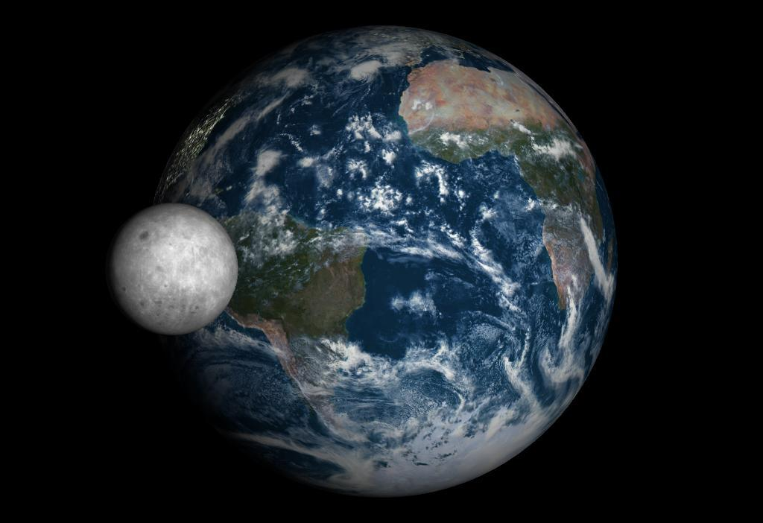
La terre avec la nouvelle lune

Slide 26
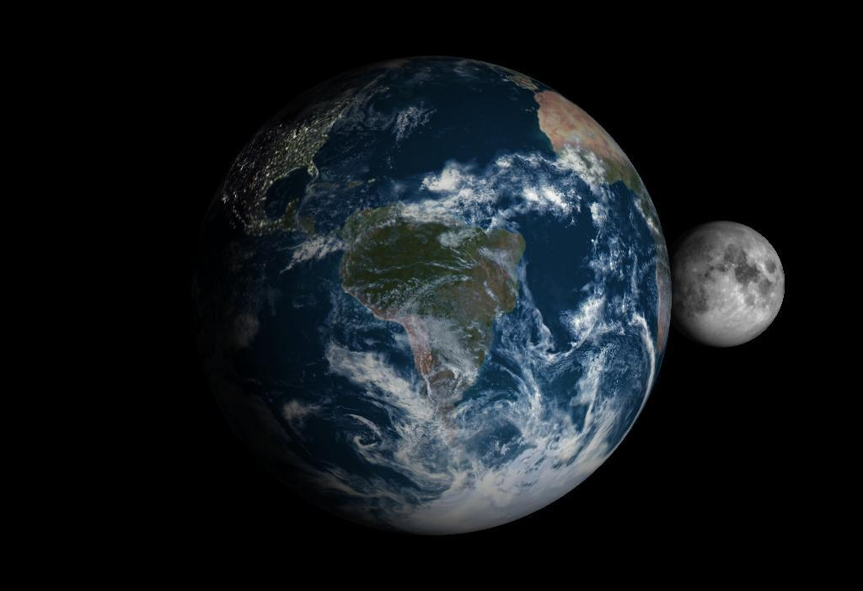
La terre avec la pleine lune

Slide 27
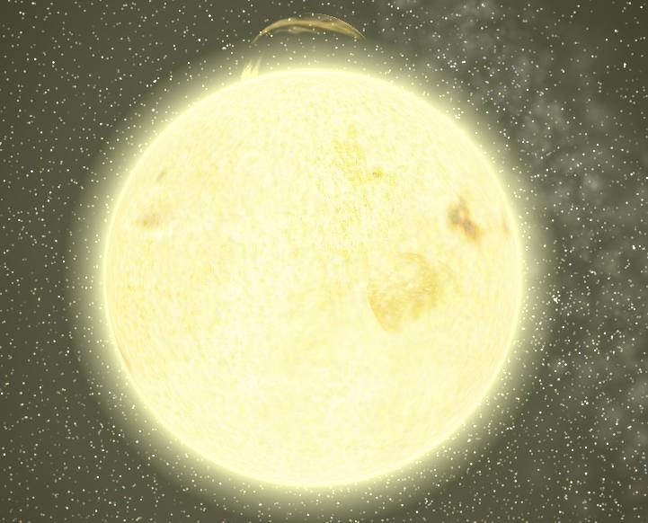
Le soleil avec atmosphère

Slide 28
Le soleil sans atmosphère

Slide 29
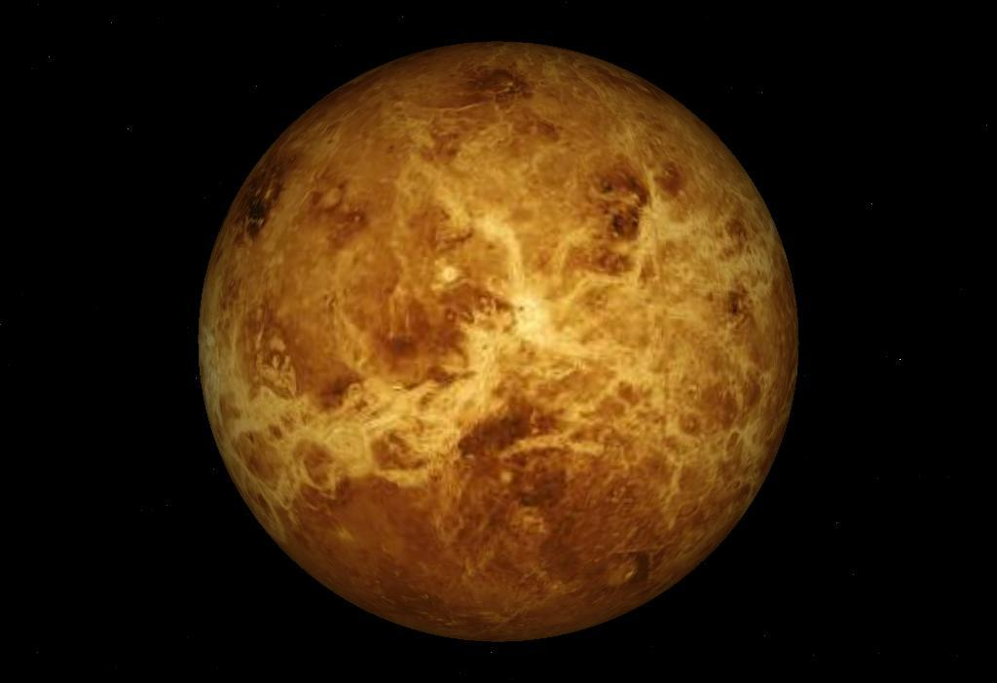
Vénus sans nuages

Slide 30
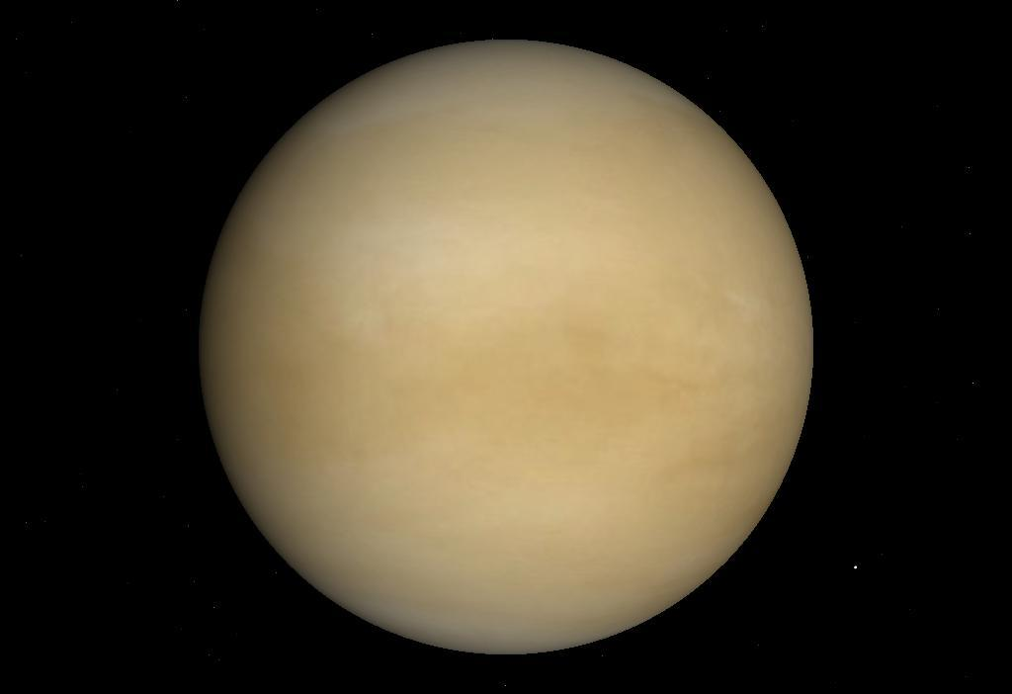
Venus avec nuages

Slide 31
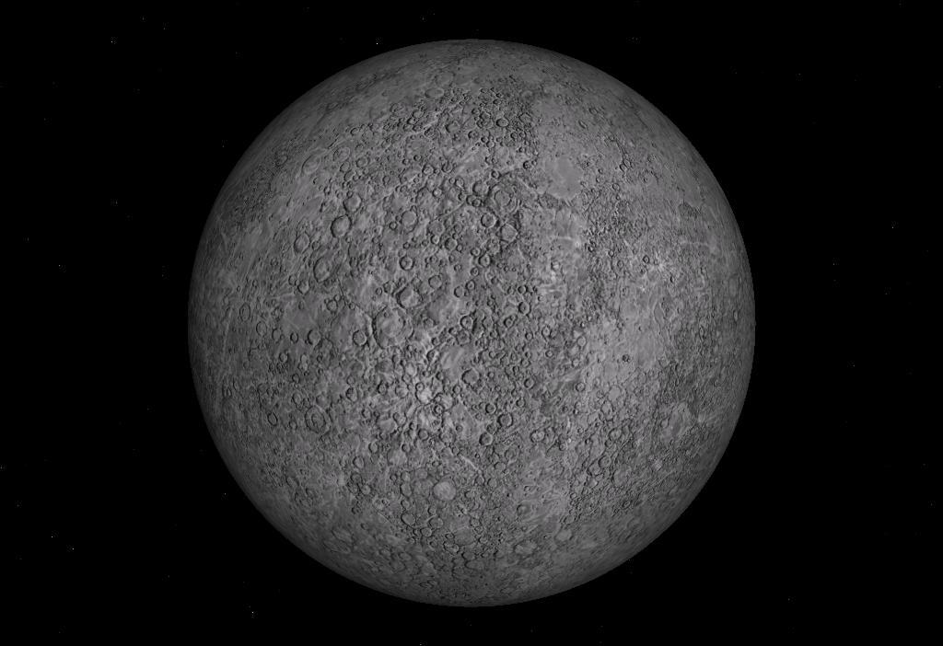
Mercure

Slide 32
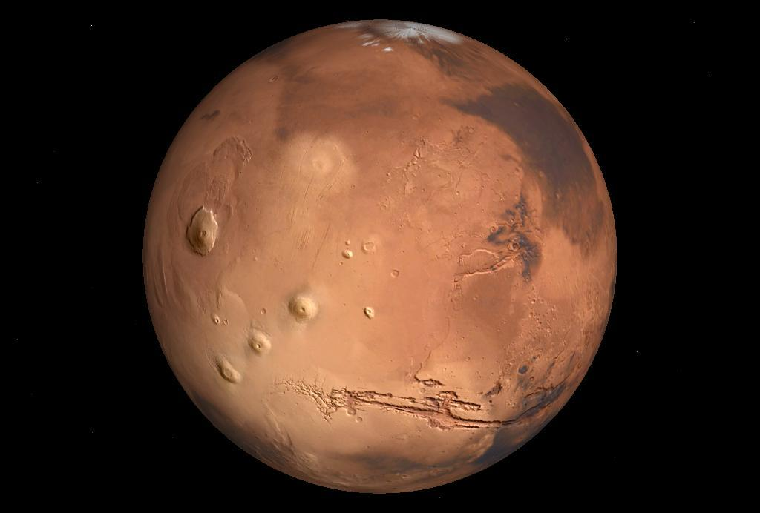
Mars

Slide 33
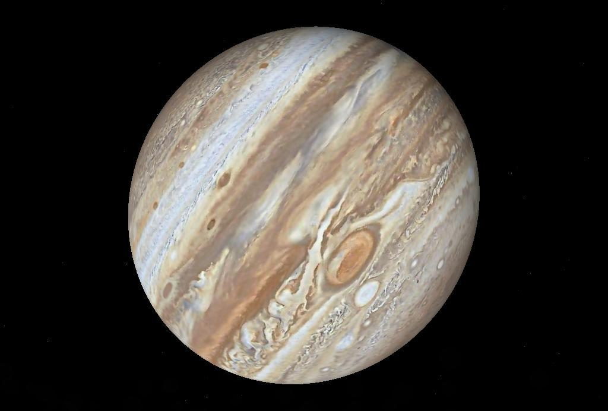
Jupiter

Slide 34
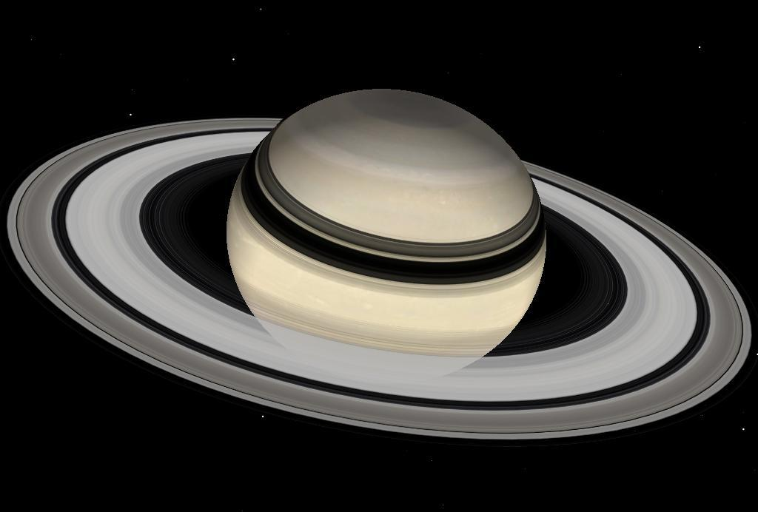
Saturne

Slide 35
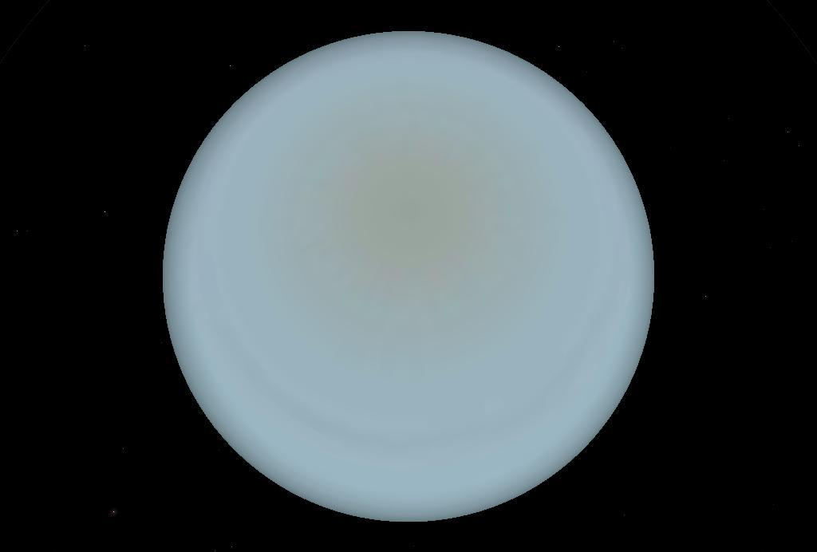
Uranus

Slide 36
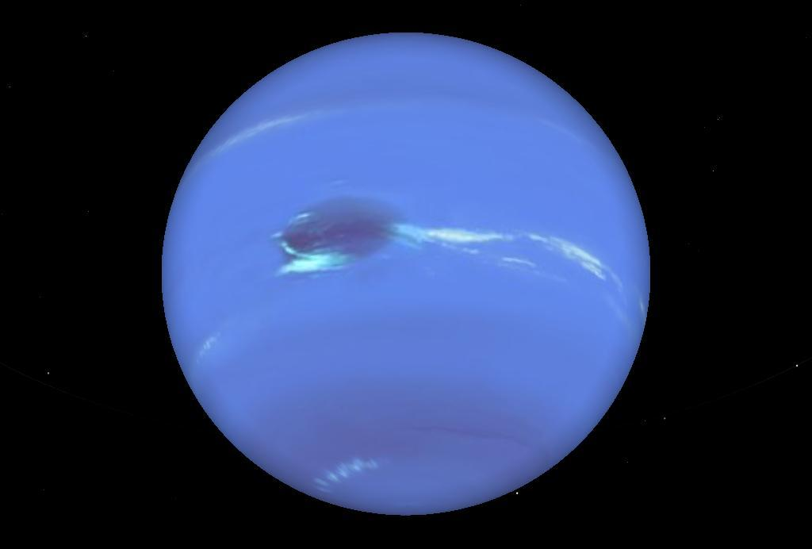
Neptune

Slide 37
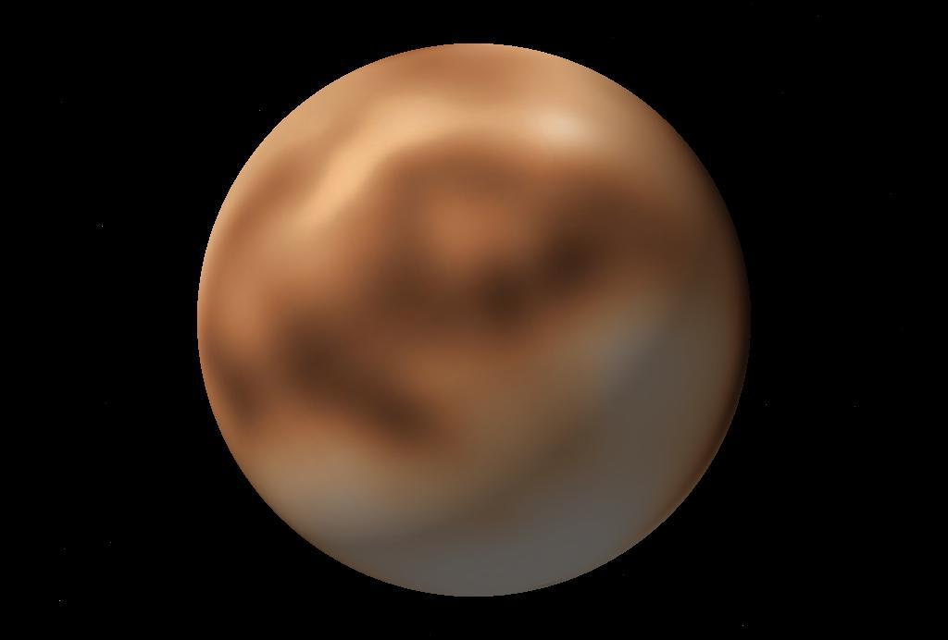
Pluton

Slide 38
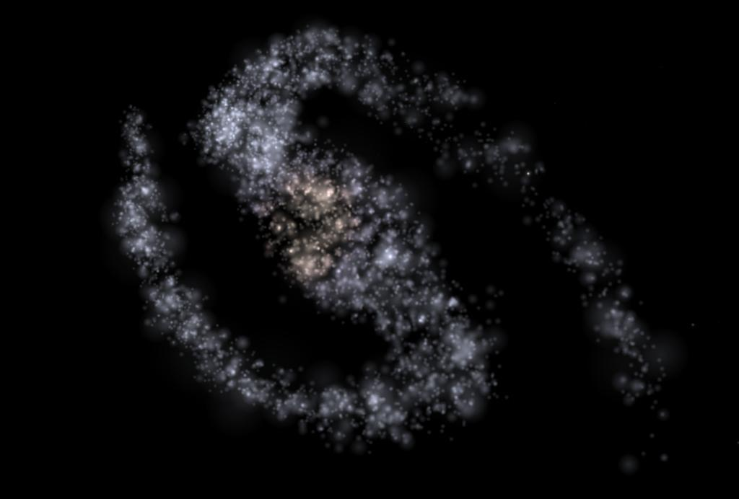
La Voie lactée

Slide 39
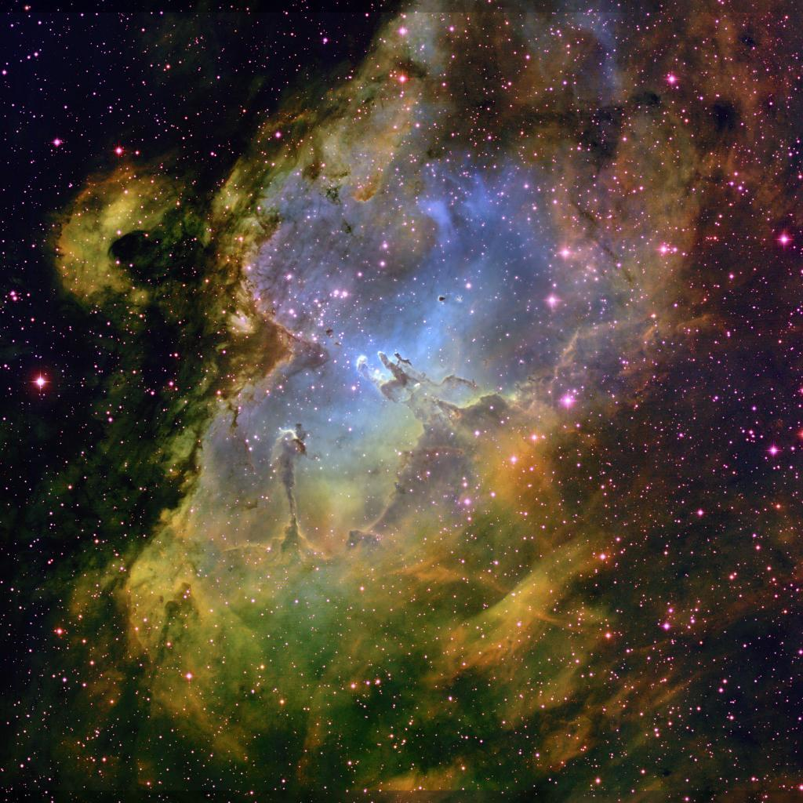
La nébuleuse de l’Aigle ou M 16 se trouve dans la constelation du Serpent,
c’est une fenêtre ouverte au milieu de la nuit étoilée.
En son intérieur, de jeunes étoiles en processus de formation, créant un formidable spectacle d’émissions gazeuses

Slide 40
TOUT CELA EST VRAIMENT FASCINANT,
MAIS C’EST AUSSI TROUBLANT DE LE VOIR DE CETTE MANIÈRE:

Slide 41
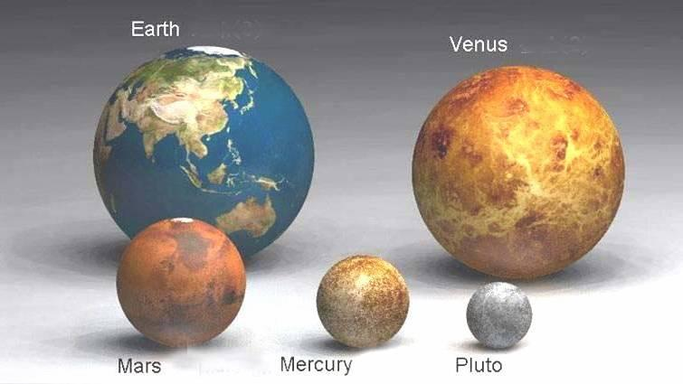
Terre
Mars
Mercure
Pluton

Slide 42
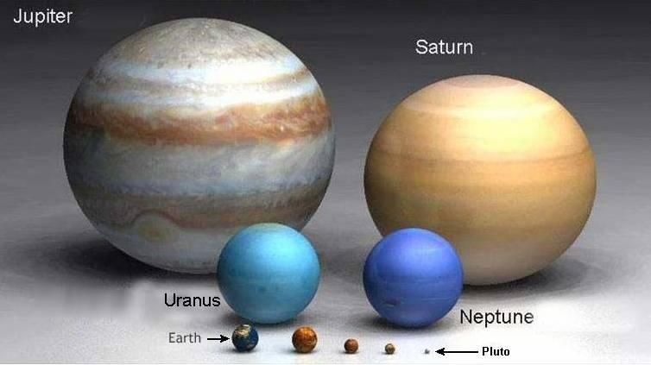
Terre
Pluton

Slide 43
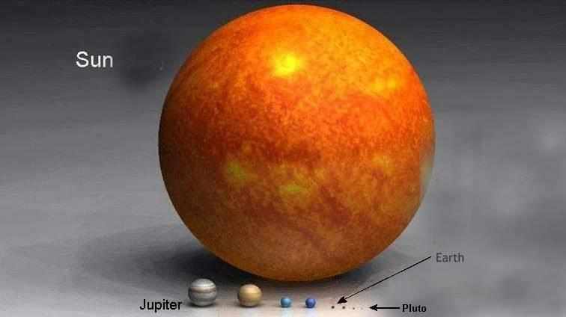
Sol
Tierra
Pluton

Slide 44
AU-DELÀ DE NOTRE SOLEIL,
IL Y A UN GRAND UNIVERS

Slide 45
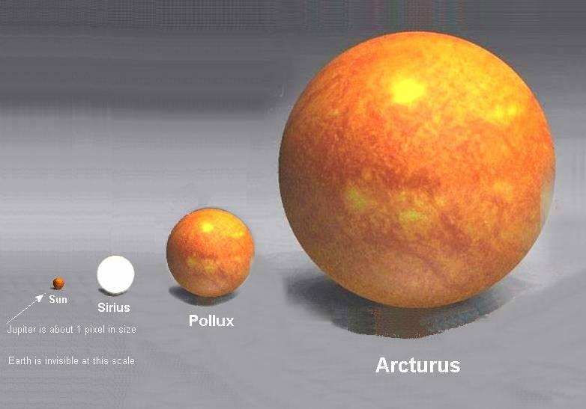
Soleil
Sirius
Jupiter a 1 pixel
La Terre n’est pas visible à cette échelle
Arthur

Slide 46
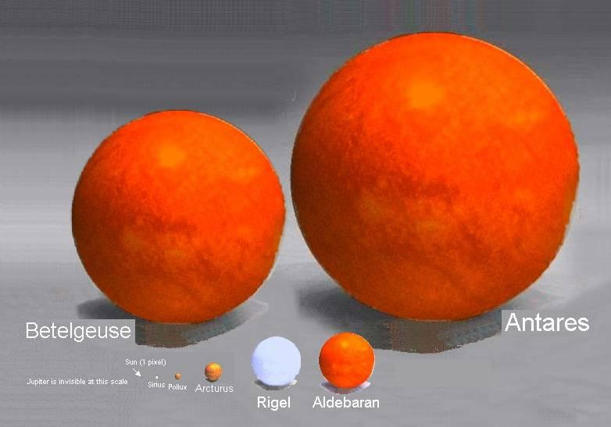
Soleil – 1 pixel
Jupiter est invisible à cette échelle
Antares est la 15ème étoile plus brillante dans le ciel. Elle est à plus de 1000 années lumière.

Slide 47
ET TOI QUELLE EST TA TAILLE?
ET QUELLE EST LA TAILLE DES CHOSES QUI TE PRÉOCCUPENT?
¿QUELLES SONT LES CHOSES QUI SONT IMPORTANTES?
METS LA VIE EN PERSPECTIVE!

Slide 48
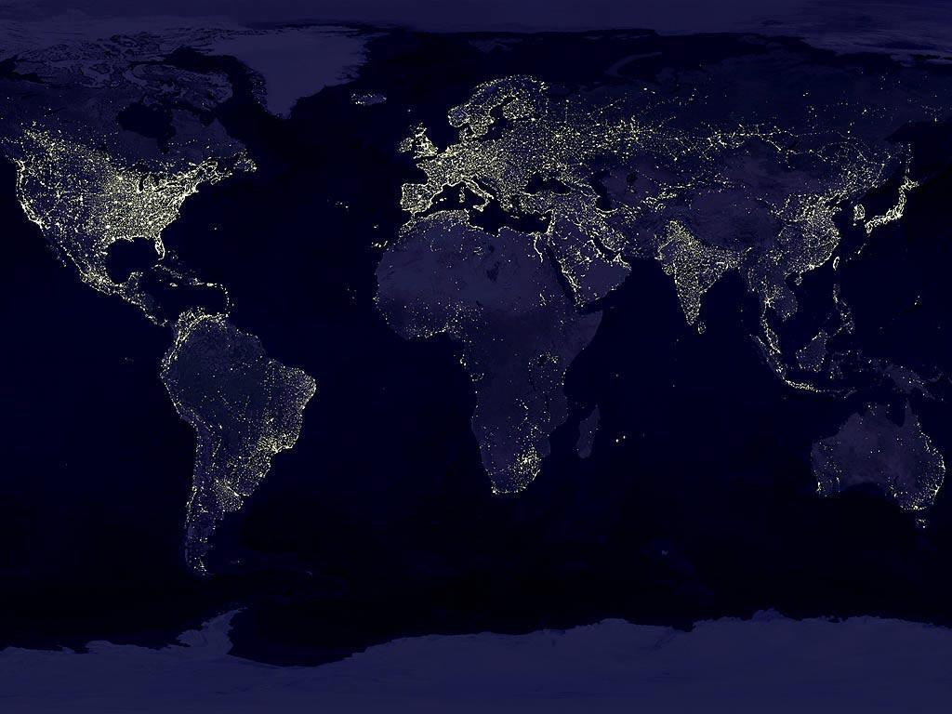
LUMIÈRES DE LA NUIT

Slide 49
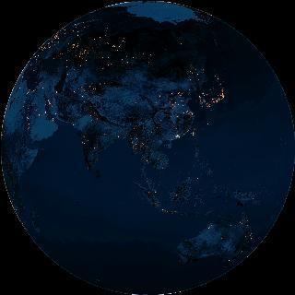
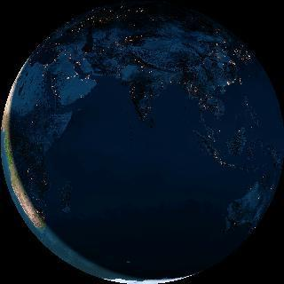
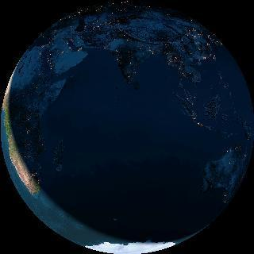
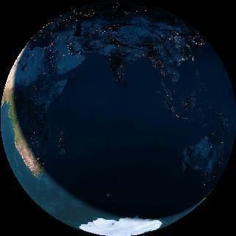
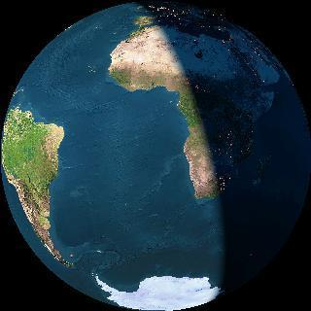
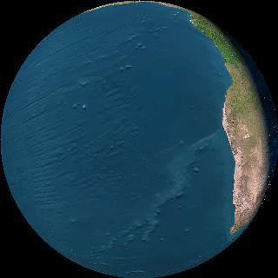
Puis le jour se lève ..

Slide 50
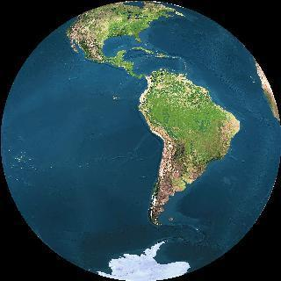
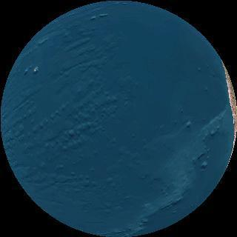
ADMIRABLE, NOTRE PLANÈTE BLEUE!

Slide 51
APPRÉCIE TON UNIQUE FOYER
UNE MINUTE!
NOTRE HÉRITAGE ET NOTRE FUTUR, EN PRINCIPE.

Slide 52
Maintenant tu vas voir une PHOTO pour quand tu te sens accablé par la vie.
Quand tu sens que tes problèmes sont énormes ...
...

Slide 53
Mais c’est aussi une PHOTO pour quand, en tant qu’humain que tu es,
... tu penses que tu es puissant, génial ...
Que tu es Homo Sapiens,
propriétaire de la création,
Au zénith de ta puissance technologique!
Et tu sens que, avec les six milliards de personnes que nous sommes déjà ...
... nous sommes uniques dans l'univers.

Slide 54
Et enfin…
... une PHOTO pour quand tu crois
que l'immense monde dans lequel tu vis est indestructible…
avec ses grandes villes, ses mers, ses chaînes de montagnes et ses continents ...

Slide 55
Après tout,
C’est une superficie de 540 millions de kilomètres carrés!
6000 quadrillions de tonnes de roches
Plus de 1000 milliards de tonnes d’eau!…

Slide 56
Héla aquí, pues:
Regarde cette photo un instant
Elle a été prise par Cassini-Juygens,
Un vaisseau spatial automatique,
en 2004, près des anneaux de Saturne.

Slide 57
C’est ici qu’est ta planète.
Dans ce petit point bleu, nous sommes tous.
Toutes nos guerres …
Tous nos problèmes…
Toute notre grandeur et notre misère…
Toute notre technologie, notre art, nos réussites,
Toutes les civilisations, la faune et la flore,
Toutes les races, toutes les religions…
Tous les gouvernements, pays et États…
Tout notre amour…et notre haine…
7500 millons d’âmes en convulsion constante.

Slide 58
De quoi réfléchir, non?
Cette photographie est peut-être une leçon d’humilité…
C’est aussi un double message: d’une part, de notre petitesse dans l’univers, de l’insignifiance de nos problèmes et différences, quand on les regarde à cette échelle…
D’autre part, de la fragilité de notre planète,
Et de l’importance de nous occuper de ce petit point bleu,
…car c’est le seul foyer que nous ayons.

Slide 59
Penses-y…

